Slide 1
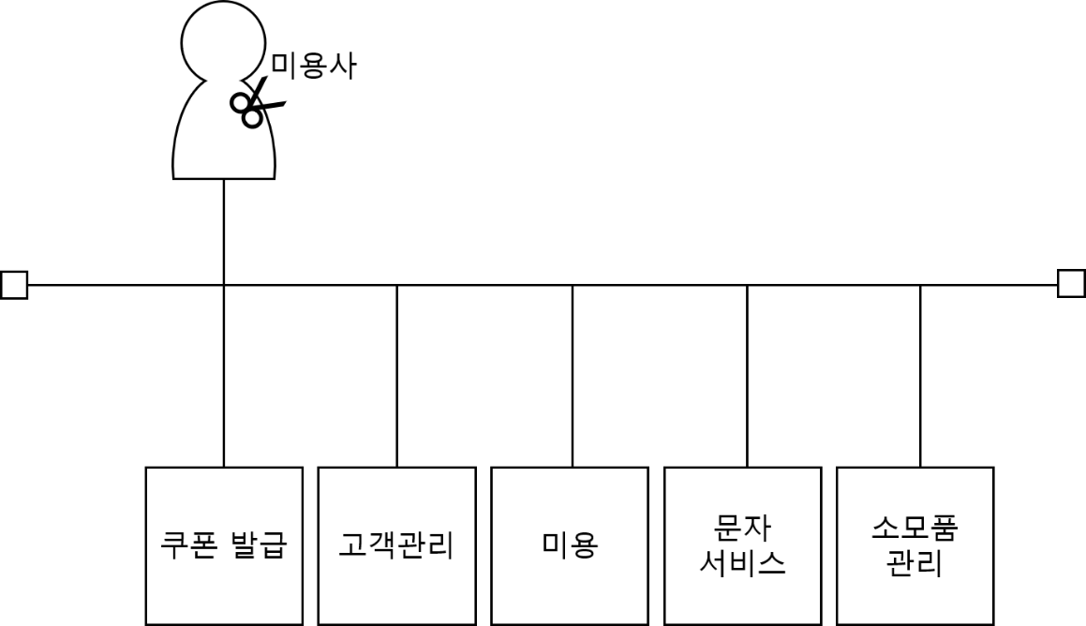

Slide 2

문자서비스
문자서비스

